Slide 1


Art. 197 § 1. k.k. do 13 lutego 2025 r.
Art. 197 § 1. Kto przemocą, groźbą bezprawną lub podstępem doprowadza inną osobę do obcowania płciowego, podlega karze pozbawienia wolności od lat 2 do 15.

Slide 2
Projekt z 14 lutego 2024 r.
Art. 197 § 1. Kto doprowadza inną osobę do obcowania płciowego bez wcześniejszego wyrażenia świadomej i dobrowolnej zgody przez tę osobę, podlega karze pozbawienia wolności na czas nie krótszy od lat 3.

Slide 3
uzasadnienie
„Przestępstwa o charakterze seksualnym, a w szczególności zgwałcenie, zwane niegdyś zniewoleniem, należą do najbardziej drastycznych form przemocy i naruszeń elementarnych praw i wolności człowieka, które jednocześnie wprost odwrotnie do ciężaru przestępstwa, zbyt rzadko spotykają się z adekwatną reakcją organów ścigania i wymiaru sprawiedliwości. Zgłaszalność przemocy seksualnej jest na niskim poziomie, do czego przyczynia się pobłażliwość wymiaru sprawiedliwości i procent wyroków wydawanych z warunkowym zawieszeniem kary, które zniechęcają osoby pokrzywdzone do zgłaszania przestępstwa i podejmowania kroków prawnych. Bogata literatura naukowa i publicystyczna oraz presja społeczna nie wpływają na zmianę praktyki, także dokonująca się zmiana linii orzeczniczej Sądu Najwyższego bez korekty kodeksowej nie przyniosła spodziewanych efektów.”

Slide 4
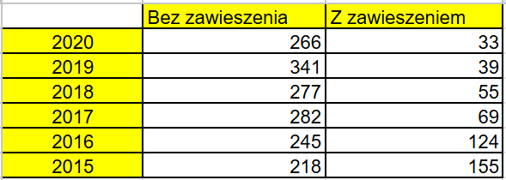

Slide 5
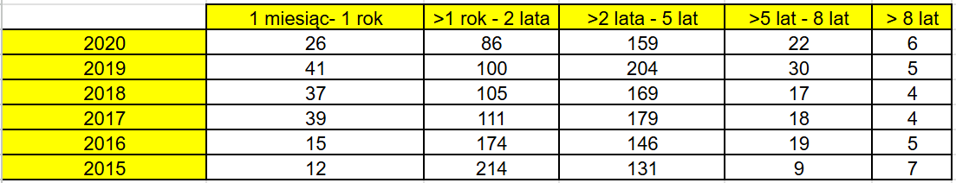

Slide 6
Wiktymizacja wtórna
Zjawisko, będące następstwem wiktymizacji pierwotnej, polegające na doznaniu dodatkowej krzywdy i cierpienia wskutek reakcji innych osób – np. wymiaru sprawiedliwości, bliskich, mediów.

Slide 7
uzasadnienie
„Najnowszym i najbardziej kompleksowym aktem prawa międzynarodowego, z którego wynika konieczność zmiany definicji gwałtu na gruncie polskiego kodeksu karnego, jest Konwencja Rady Europy o zapobieganiu i zwalczaniu przemocy wobec kobiet i przemocy domowej, sporządzona w Stambule dnia 11 maja 2011 roku. Konwencja stambulska ratyfikowana przez Polskę w kwietniu 2015 roku wskazuje wyraźnie, że do gwałtu dochodzi zawsze, gdy zabrakło świadomej i dobrowolnej zgody na każde obcowanie płciowe.”

Slide 8
Art. 36 konwencji stambulskiej
Strony przyjmą konieczne środki ustawodawcze lub inne środki w celu zapewnienia, by za następujące umyślne czynności groziła odpowiedzialność karna:
  penetracja waginalna, analna lub oralna o charakterze seksualnym ciała innej osoby jakąkolwiek częścią ciała lub przedmiotem, bez jej zgody,
  inne czynności o charakterze seksualnym wobec innej osoby, bez jej zgody,
  doprowadzenie innej osoby, bez jej zgody, do podjęcia czynności o charakterze seksualnym z osobą trzecią.
Zgoda musi być udzielona dobrowolnie jako wyraz wolnej woli, co należy oceniać w świetle danych okoliczności.
Strony przyjmą konieczne środki ustawodawcze lub inne środki w celu zapewnienia, by postanowienia ustępu 1 stosowały się również do czynów podejmowanych wobec byłych lub obecnych małżonków lub partnerów, zgodnie z tym, jak to uznaje prawo wewnętrzne.

Slide 9
uzasadnienie
„Aktualne brzmienie art. 197 § 1. k.k. definiuje zgwałcenie, a także inne przestępstwa seksualne jako naruszenie wolności seksualnej i obyczajności, wskazując na konieczność wyrażenia sprzeciwu wobec niechcianych zachowań seksualnych.”

Slide 10
przemoc
Przemocą jest takie oddziaływanie środkami fizycznymi, które uniemożliwiając lub przełamując opór zmuszanego, ma albo nie dopuścić do powstania lub wykonania jego decyzji woli, albo naciskając aktualnie wyrządzoną dolegliwością na jego procesy motywacyjne, nastawić jego decyzję w pożądanym przez sprawcę kierunku.
Przemoc może być skierowana bezpośrednio na ciało ofiary, ale także na osobę bliską (np. dziecko), zwierzę, a nawet rzecz.

Slide 11
Przemoc ekonomiczna
Art. 199 § 1. Kto, przez nadużycie stosunku zależności lub wykorzystanie krytycznego położenia, doprowadza inną osobę do obcowania płciowego lub do poddania się innej czynności seksualnej albo do wykonania takiej czynności, podlega karze pozbawienia wolności do lat 3.

Slide 12
Przemoc = opór?
„Sprzeciw, który jest warunkiem koniecznym przestępstwa zgwałcenia, musi być przez ofiarę wyraźnie zamanifestowany, choć może to nastąpić w różny sposób. Sprzeciw osoby pokrzywdzonej nie musi być jednakże oznajmiany przez cały czas wymuszania na niej niechcianych przez nią zachowań seksualnych, gdyż zaprzestanie okazywania protestu (oporu) jest często powodowane bezsilnością i postrzeganiem swojej sytuacji jako bez wyjścia.” (Postanowienie SN z dnia 9 czerwca 2021 r., V KK 165/21).

Slide 13
Przemoc = opór?
„Przejawem braku zgody pokrzywdzonego jest jego opór. Musi mieć on charakter rzeczywisty, a nie stanowić element jedynie gry miłosnej. By uniknąć nieporozumień w ocenie postawy pokrzywdzonego, konieczne jest, by opór był postrzegalny dla sprawcy i jednoznaczny w swej wymowie. (wyrok SN z dnia 26 lipca 2001 r. V KKN 95/99 LEX nr 51671).

Slide 14
Przemoc = opór?
„Dla ustaleń realizacji znamion przestępstwa zgwałcenia kryterium przełamania oporu ma więc w istocie charakter wyłącznie dowodowy, wskazujący na charakter oddziaływania fizycznego sprawcy na ofiarę oraz uzasadniając wnioskowanie o świadomości sprawcy co do stosowania przemocy. A więc świadomości, co do braku zgody ofiary na używanie wobec niej nieakceptowanej przez nią siły fizycznej. Nie jest to wszakże w żadnym wypadku standard dowodzenia o charakterze obligatoryjnym, ani tym bardziej element materialnoprawnej definicji znamienia przemocy.” (Wyrok SN z dnia 21 grudnia 2023 r., I KK 280/23).

Slide 15
Groźba bezprawna
Groźba popełnienia przestępstwa na szkodę osoby lub osoby dla niej najbliższej, jeżeli groźba wzbudza w osobie, do której została skierowana lub której dotyczy, uzasadnioną obawę, że będzie spełniona.
Groźba spowodowania postępowania karnego lub innego postępowania, w którym może zostać nałożona kara pieniężna.
Groźba rozgłoszenia wiadomości uwłaczającej czci zagrożonego lub jego osoby najbliższej.

Slide 16
podstęp
Koniecznym elementem podstępu jest wprowadzenie pokrzywdzonego w błąd lub wyzyskanie błędu, w którym pokrzywdzony już się znajdował.
Podstępem jest np. podanie ofierze tzw. tabletki gwałtu lub unieruchomienie pod pozorem zabawy, a następnie wykorzystanie seksualne.
Nie stanowi podstępu sytuacja, w której osoba wyraża zgodę na obcowanie płciowe pod wpływem np. obietnicy małżeństwa czy otrzymania zapłaty. Podstępem nie jest również nakłanianie dorosłej osoby do spożywania alkoholu, chociażby nakłaniający miał na celu odbycie z odurzoną osobą stosunku seksualnego.

Slide 17
uzasadnienie
„Przywołane wyżej brzmienie art. 197 § 1. k.k. wskazuje na przestępstwo zgwałcenia jako warunkowane ujmowalnym dowodowo oporem ofiary wobec sprawcy. Jeśli sprawca nie doprowadza ofiary do obcowania płciowego przemocą, groźbą lub podstępem, to nawet jeśli ofiara nie wyraziła zgody na obcowanie płciowe z różnych powodów czy uwarunkowań, czyn nie stanowi przestępstwa z art. 197 § 1. k.k. i o ile zachowanie sprawcy nie wyczerpuje znamion innego przestępstwa, sprawca nie ponosi jakiejkolwiek odpowiedzialności karnej.”

Slide 18
uzasadnienie
„Szukanie przez organa ścigania widocznych i weryfikowalnych znamion oporu u osoby pokrzywdzonej przestępstwem zgwałcenia wiąże się z odwoływaniem się do stereotypowych wyobrażeń na temat roli ofiary w doprowadzeniu czy sprowokowaniu popełnienia przestępstwa. Interpretowanie zachowania ofiary obarczone jest zawsze mniejszą lub większą dozą subiektywizmu i w efekcie prowadzi do wtórnej wiktymizacji.”

Slide 19
uzasadnienie
„Szacuje się, że w Polsce jedynie co piąty gwałt jest zgłaszany, a tylko jedno na cztery postępowanie kończy się potwierdzeniem przestępstwa. Ofiary muszą udowodnić, że do czynności seksualnej doszło pod wpływem przemocy (gwałtu) i że stawiały opór wystarczająco mocno, aby np. przyciągnąć uwagę świadków lub pozostawić ślady na ciele ofiary. Nie ściga się zatem zgwałcenia, jeśli ofiara nie stawiała oporu, np. zdając sobie sprawę z bezcelowości wobec przeważającej siły sprawcy/sprawców lub w obawie o eskalację przemocy w odpowiedzi na opór. Ciężar dowodu leży zatem po stronie ofiary i tego, czy swój sprzeciw potrafi udowodnić przed organami ścigania i wymiarem sprawiedliwości. Odpowiedzialność za przemoc zawsze winna jednak spadać na sprawcę, który nie uzyskał dobrowolnej i świadomej zgody na obcowanie płciowe i mimo braku tej zgody doprowadził do obcowania.”

Slide 20
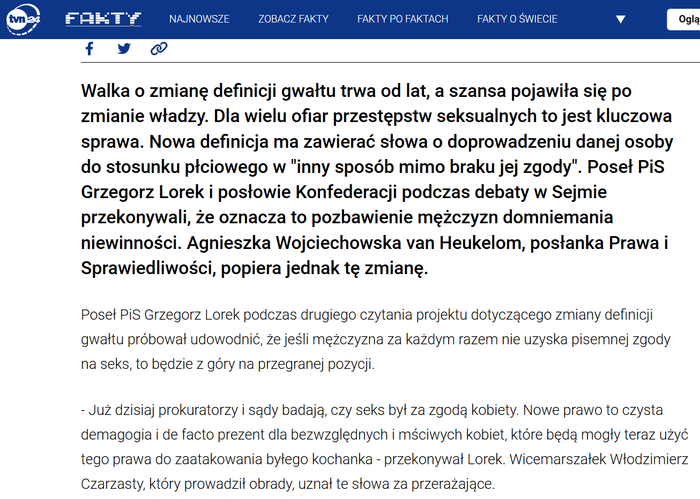
https://fakty.tvn24.pl/zobacz-fakty/zmiana-definicji-gwaltu-i-rozne-glosy-z-pis-nie-wszyscy-uwazaja-ze-nowe-prawo-bedzie-zle-st7982034

Slide 21
Domniemanie niewinności i ciężar dowodu
Zmiana treści przepisu w żaden sposób nie ingeruje w zasadę domniemania niewinności. Nadal, zgodnie z art. 42 ust. 3 Konstytucji RP oraz 5 § 1 k.p.k. oskarżonego uważa się za niewinnego, dopóki wina jego nie zostanie udowodniona i stwierdzona prawomocnym wyrokiem.
W dalszym ciągu to oskarżyciel musi udowodnić winę oskarżonego, a oskarżony nie ma obowiązku dostarczania dowodów na swoją niewinność oraz przysługuje mu prawo do obrony we wszystkich stadiach postępowania (art. 42 ust. 2 Konstytucji RP, art. 6 k.p.k.).
Ponadto, zgodnie z art. 5 § 2 k.p.k. niedające się usunąć wątpliwości rozstrzyga się na korzyść oskarżonego.

Slide 22
Art. 197 § 1 k.k. od 13 lutego 2025 r.
Art. 197 § 1. Kto doprowadza inną osobę do obcowania płciowego przemocą, groźbą bezprawną, podstępem lub w inny sposób mimo braku jej zgody, podlega karze pozbawienia wolności od lat 2 do 15.

